Slide 1
Урок русского языка
5 класс

Slide 2
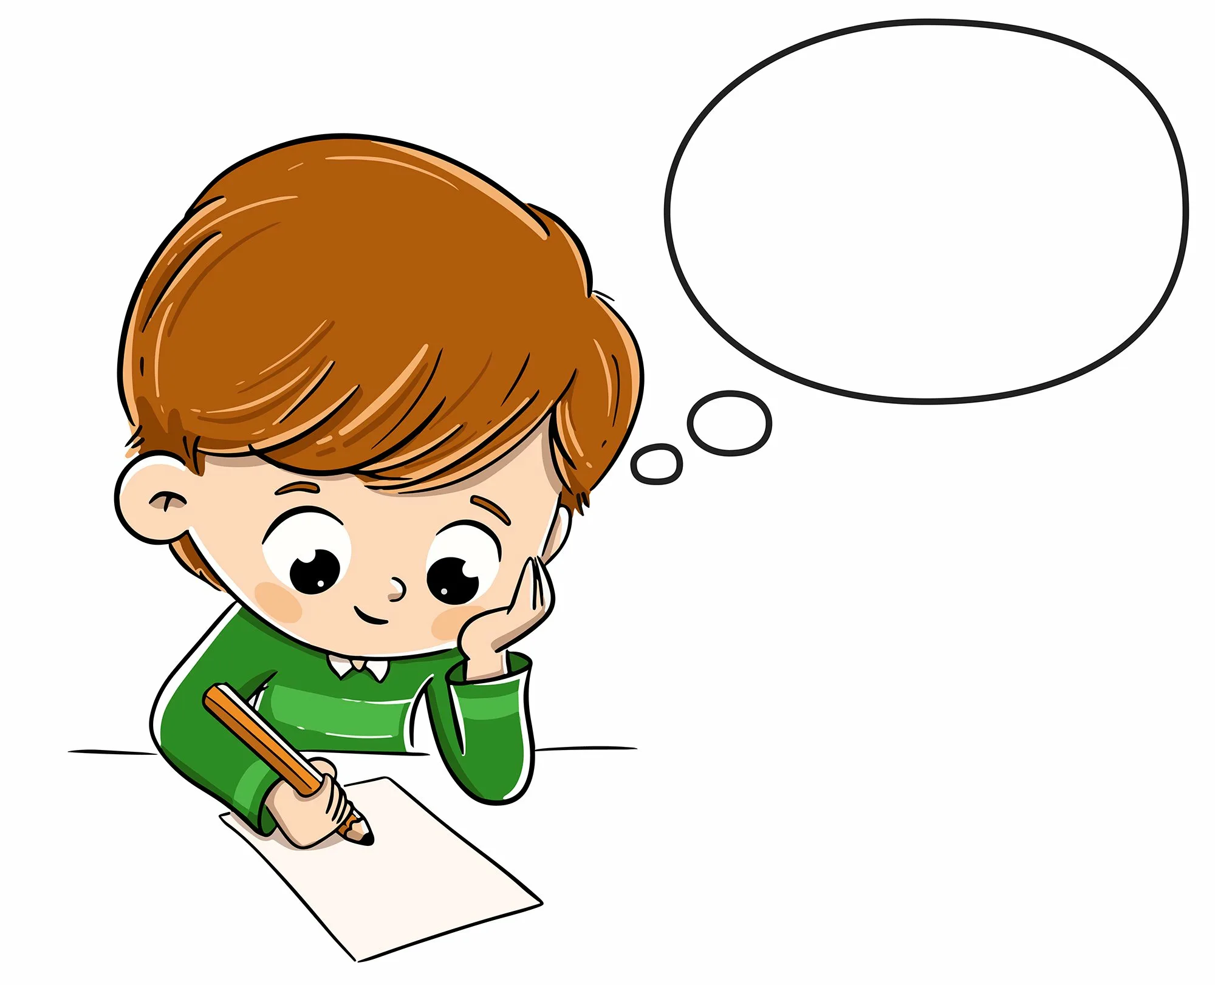


Slide 3
Девятое ноября
Классная работа
Алфавит. Графика.

Slide 4
Алфавит. Графика.
(«Один день в школьной библиотеке»)

Slide 5
 | Критерии | Баллы
«Словарь» | Все слова написаны верно (2 балла). Одна ошибка или две ошибки (1 балл). Три ошибки и более (0 баллов). | 6-5 б. – «5» 4-3 б. – «4» 2-1 б. - «3»
«Библиотека» | Все слова выбраны верно и расставлены в алфавитном порядке(2 балла). Одна ошибка или две ошибки (1 балл). Три ошибки и более (0 баллов).
«Памятка» | Точность ( 1 балл). Краткость (1 балл).
«Книги и авторы» | МАХ 1 балл

Slide 6
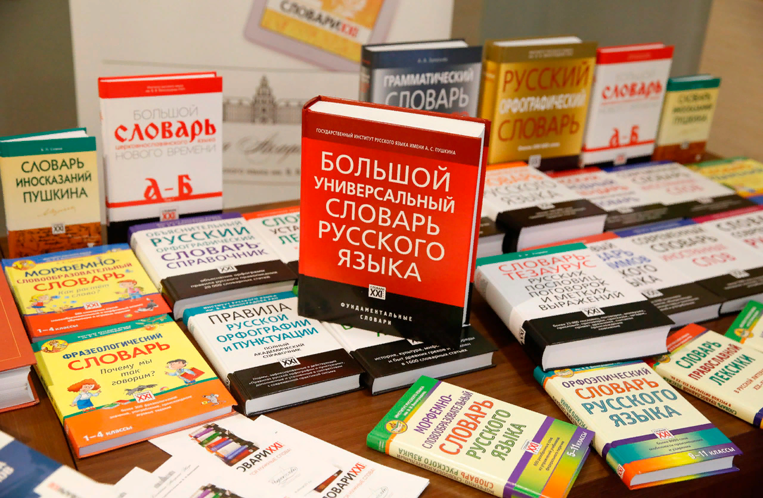
«Словарь»

Slide 7
«Словарь»
библиография
стеллаж
каталог
абонемент
энциклопедия
формуляр
пресса

Slide 8
«Словарь»
Критерии
Все слова написаны верно (2 балла).
Одна ошибка или две ошибки (1 балл).
Три ошибки и более (0 баллов).

Slide 9
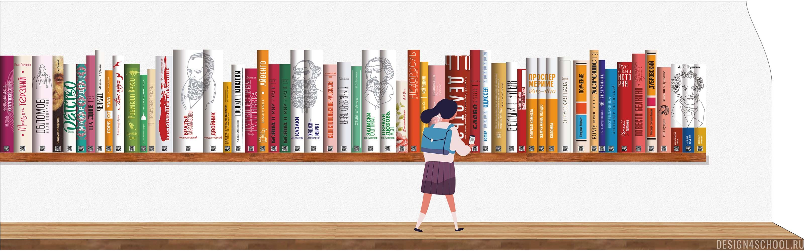
«Библиотека»

Slide 10
«Библиотека»
Критерии
Все слова выбраны верно и расставлены в алфавитном порядке(2 балла).
Одна ошибка или две ошибки (1 балл).
Три ошибки и более (0 баллов).

Slide 11

«Книги и авторы»

Slide 12
Домашнее задание
Составьте список из 5-7 уникальных (удивительных, интересных, необычных) книг из вашей личной библиотеки и расположите их в алфавитном порядке по авторам.

Slide 13
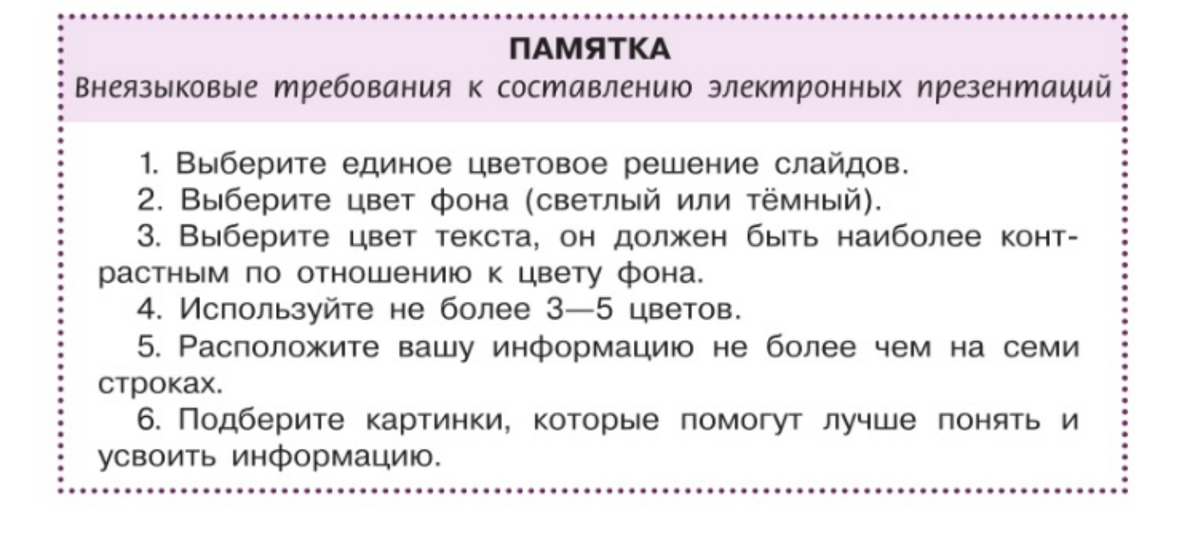
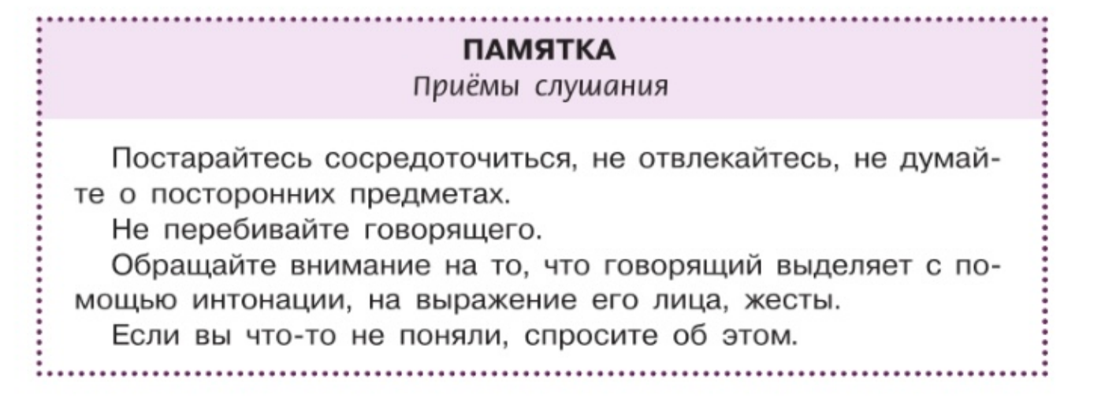
«Памятка»
Краткость.
Точность (соответствие теме).
Стр.70
Стр.52

Slide 14
Памятка
«Для чего нужно знать алфавит?»
____________________________________________________________________________________________
____________________________________________________________________________________________
____________________________________________________________________________________________

Slide 15
 | Критерии | Баллы
«Словарь» | Все слова написаны верно (2 балла). Одна ошибка или две ошибки (1 балл). Три ошибки и более (0 баллов) | 6-5 б. – «5» 4-3 б. – «4» 2-1 б. - «3»
«Библиотека» | Все слова выбраны верно и расставлены в алфавитном порядке(2 балла). Одна ошибка или две ошибки (1 балл). Три ошибки и более (0 баллов)
«Памятка» | Точность ( 1 балл) Краткость (1 балл)
«Книги и авторы» | МАХ 1 балл

Slide 16

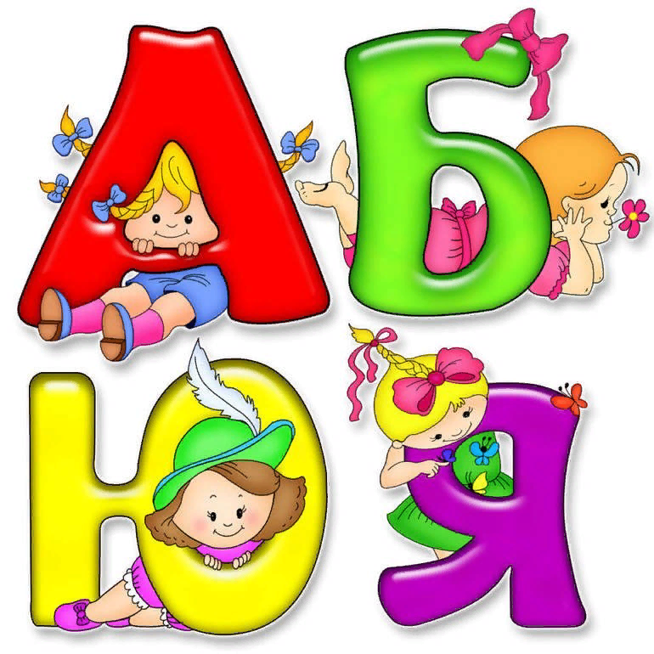
Рефлексия

